Slide 1
Risques technologiques, accidents majeurs
Formation Sécurité des Nouveaux Embauchés
Module TCG 2.2

Slide 2
Les objectifs du module
A l’issue de ce module, vous :
Connaîtrez ce que représente le risque technologique.
Connaîtrez la principale accidentologie du Groupe Total et du secteur pétrolier.
Aurez compris que l’industrie (et le Groupe Total) a tiré des leçons des accidents majeurs.
Aurez compris que risque technologique et risque au poste de travail n’ont pas de lien direct.

Slide 3
Quelles conséquences possibles :
Accident | Conséquences ?
Marée noire
Une voiture sort de la route et fait 4 tonneaux
Chute d’une personne d’un échafaudage
Explosion d’une conduite de gaz
Feu d’un bac de stockage
Chute dans un escalier

Slide 4
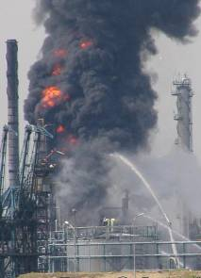
RISQUE TECHNOLOGIQUE / SÉCURITÉ AU POSTE DE TRAVAIL
La différence : la gravité et la probabilité
Risque technologique :
  Forte gravité (conséquences désastreuses)
  Faible probabilité (rare)
Risque/sécurité au poste de travail
  Gravité modérée
  Fréquent, possible, …
Probabilité
Gravité

Slide 5
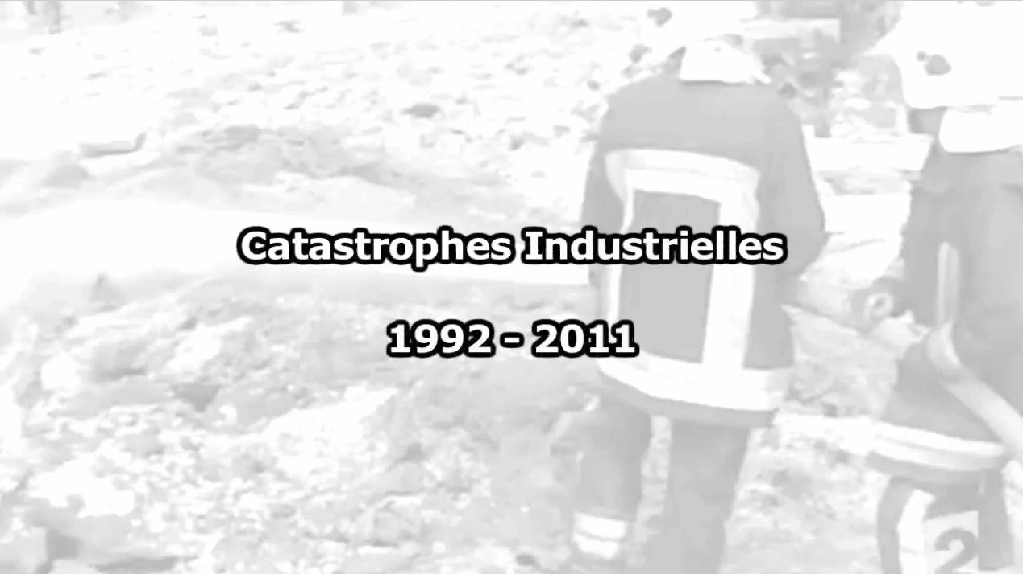
FILM : Les catastrophes industrielles (liées à des risques technologiques)

Slide 6
Phénomènes dangereux
FLUX
THERMIQUES
SURPRESSION
POLLUTION
TOXICITE

Slide 7
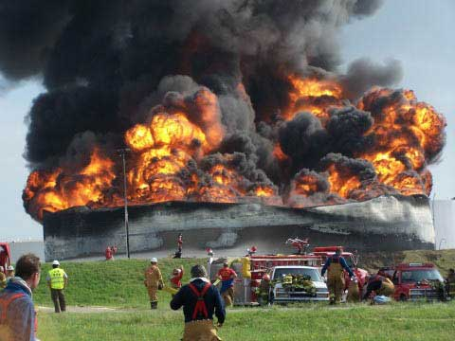
Phénomènes dangereux
FEU DE NAPPE
Feu de bac
Fuite de matières inflammables et inflammation.
Inflammation d'un réservoir

Slide 8
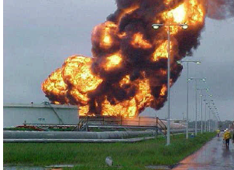
Phénomènes dangereux
BOIL- OVER
Inflammation d’une cuve d’hydrocarbures
Baisse du niveau dans la cuve
Vaporisation explosive de l’eau au fond de la cuve

Slide 9
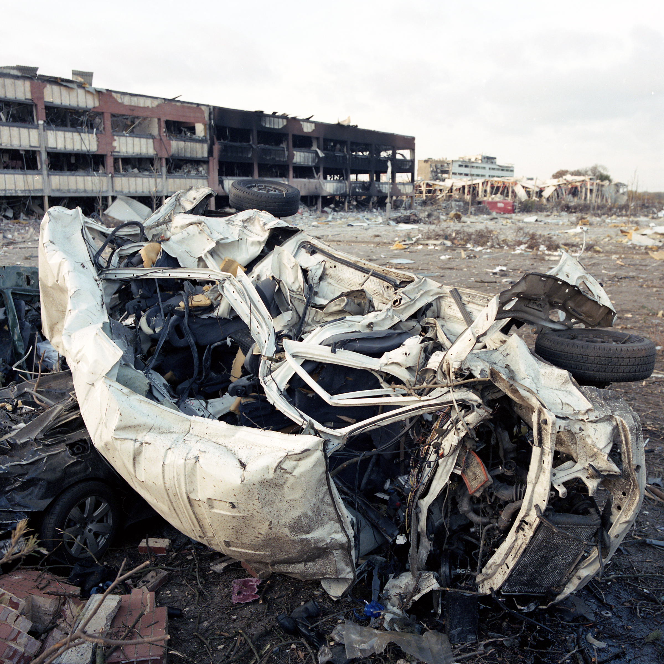
Phénomènes dangereux
UVCE
(Unconfined Vapour Cloud Explosion)
Fuite de matières inflammables
Formation d’un nuage de gaz inflammable
Inflammation et explosion du nuage de gaz

Slide 10
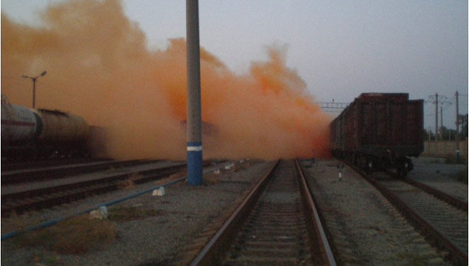
Phénomènes dangereux
DISPERSION / ÉPANDAGE
Épandage de liquide
Évaporation ou fuite de gaz
Formation d’un nuage de gaz

Slide 11
Phénomènes dangereux
Feux de nappe,
bac et cuvette
Jet enflammé
Boil over
BLEVE
UVCE
Eclatement de capacité
FLUX
THERMIQUES
SURPRESSION
POLLUTION
Dispersion
Epandage
TOXICITE

Slide 12
Phénomènes dangereux
FLUX
THERMIQUES
bac et cuvette
BUNCEFIELD
FEYZIN
BLEVE
SURPRESSION
LA MEDE
UVCE
TEXAS-CITY
UVCE
A Z F
Explosion
TOXICITE
POLLUTION
SEVESO
BUNCEFIELD
MACONDO
Dispersion, épandage

Slide 13
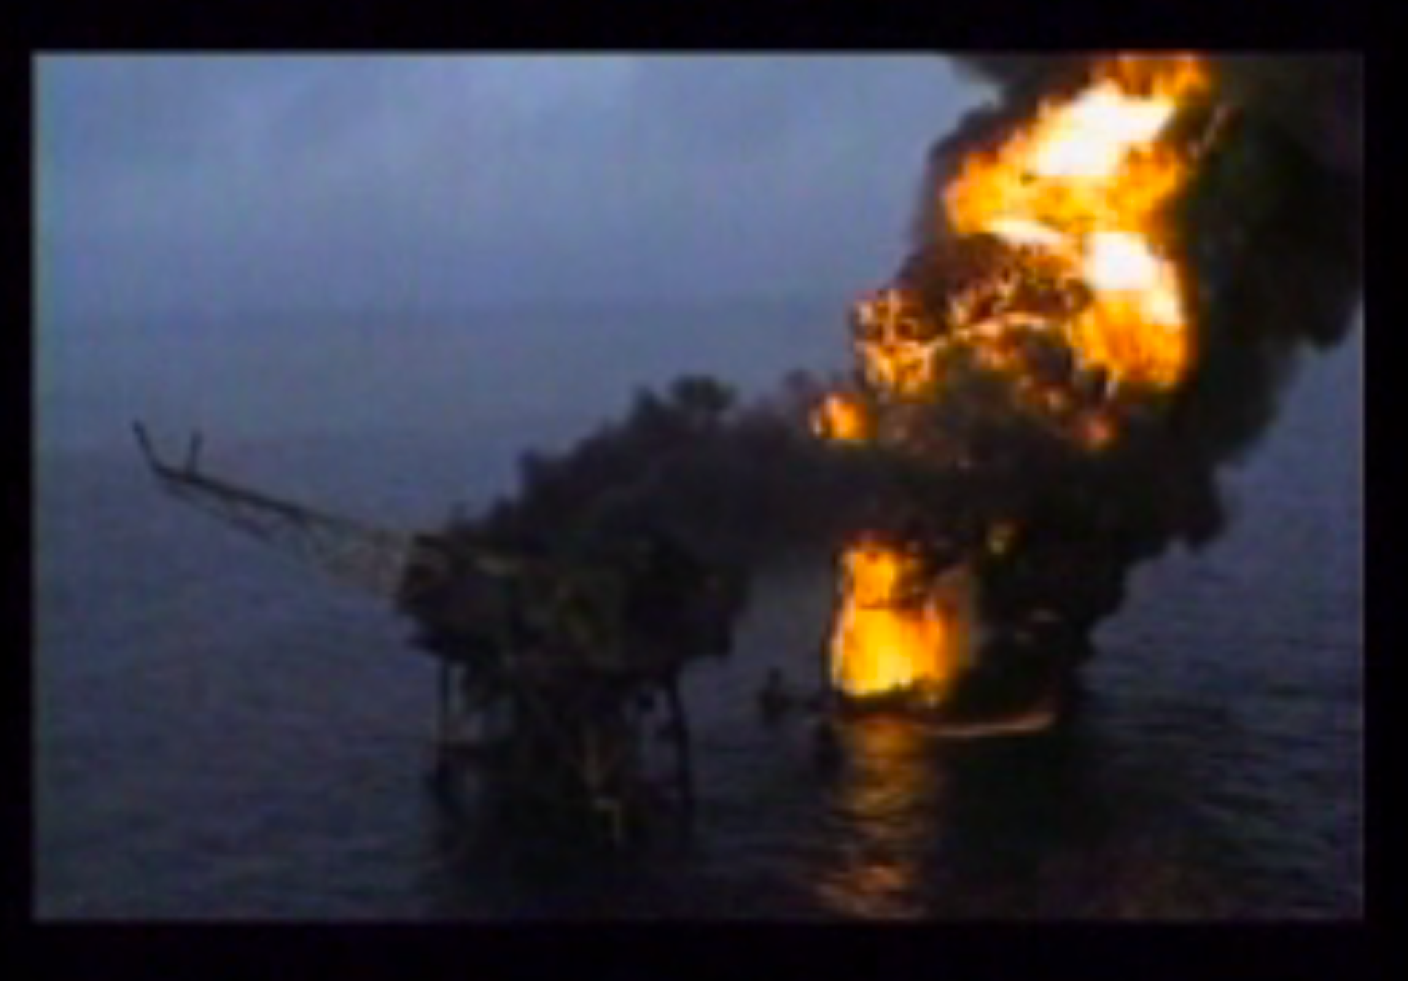
FILM sur la catastrophe de Piper ALpha

Slide 14
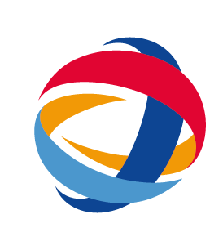
Les enseignements suite aux accidents
SEVESO
1976
BHOPAL
1984
+ de 3500 morts
Piper Alpha 1988
168 morts
FEYZIN 1966
18 morts / 84 blessés
LA MEDE
1992
6 morts
Erika
1999
A Z F
2001
30 morts
BUNCEFIELD 2005
Dégâts > 1G€
MACONDO
2005
Dégâts > 1G€
Années 60
1990
Aujourd’hui
Législation
France /
Europe
Loi Installations classées
1976
Directive européenne
Seveso I,1982
Seveso II
1996
Seveso III 2015
Règles internationales

Slide 15
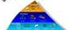
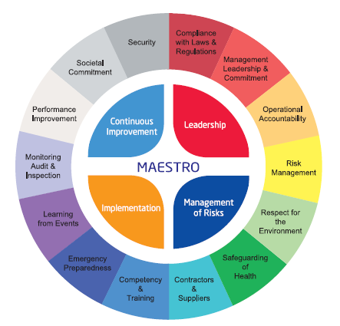
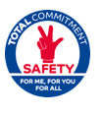
Les enseignements suite aux accidents
SEVESO
1976
BHOPAL
1984
+ de 3500 morts
Piper Alpha 1988
168 morts
FEYZIN 1966
18 morts / 84 blessés
LA MEDE
1992
6 morts
Erika
1999
A Z F
2001
30 morts
BUNCEFIELD 2005
Dégâts > 1G€
MACONDO
2005
Dégâts > 1G€
Années 60
1990
Aujourd’hui
Législation
France /
Europe
Loi Installations classées
1976
Directive européenne
Seveso I,1982
Seveso II
1996
Seveso III 2015
Règles internationales
Règles sécurité pour l’engineering, design
Un Système de Management HSE
Campagnes sur le comportement HSE
Retour d’expérience et évolution des règles

Slide 16
SE focaliser sur les HIPO pour les accidents majeurs
Les incidents à haut potentiel en termes de conséquences (HIPO = HIgh POtential) sont des précurseurs d’accidents technologiques.
Le TRIR mesure le taux de fréquence des accidents.
Le TRIR ne permet pas d’anticiper les accidents mortels et les accidents majeurs.

